Slide 1
内分泌・代謝
人間の体は、様々な臓器の集合体でできており、それぞれの臓器が働いて呼吸や消化などの様々な機能を分担して生きている。
それぞれの臓器が独立しているものの、例えば夜になって消化管が活発に働いても意味はないし、昼になって脳が休んでいても意味はない。それぞれの臓器が協調して休んだり働いたりする。
協調するためには指揮者が必要になる。
指揮者の役割は、神経と内分泌が担っている。

Slide 2
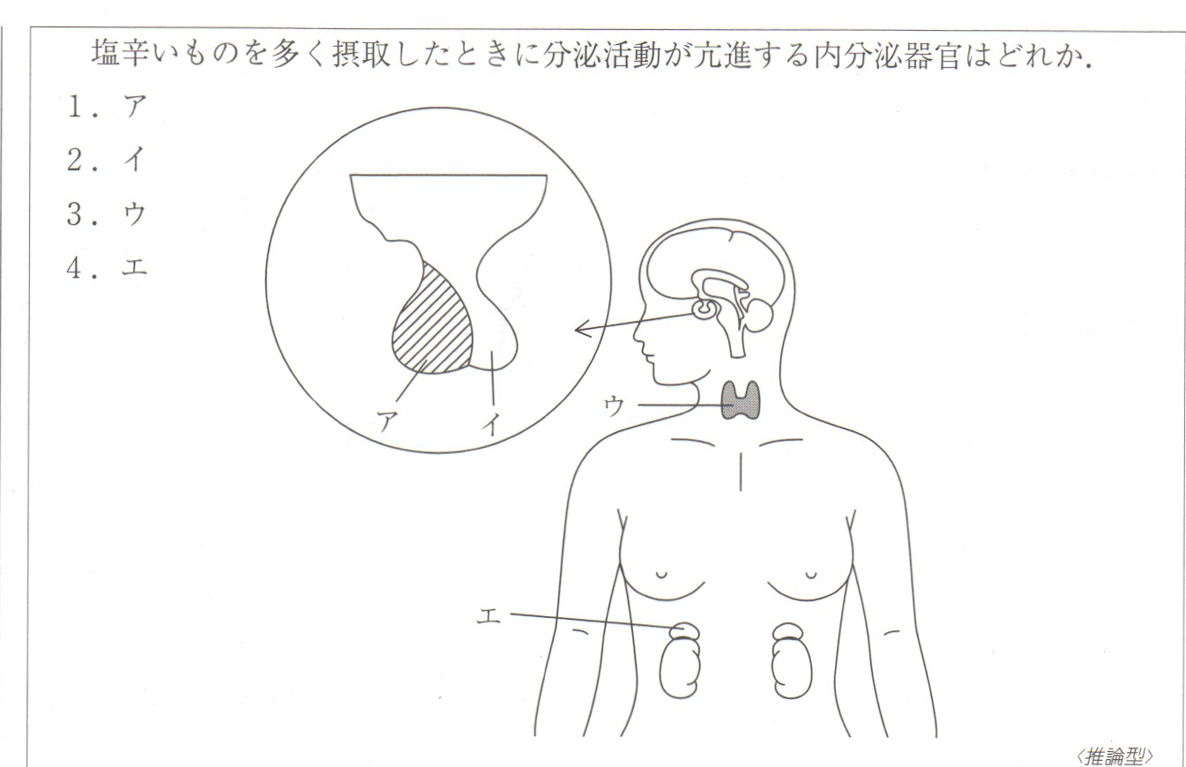
尿の排泄に関係するホルモン
塩辛いものを食べるということはナトリウムが血中で増加
浸透圧が増加するので、浸透圧を低下させたい。
水だけを再吸収したい・
cv
cv
cv
尿の排泄に関係する主なホルモン
１．レニン・アンギオテンシン・アルドステロン
腎臓への血流量を感知して、腎臓からレニンが分泌される。
レニンは血中のアンギオテンシノーゲンをアンギオテンシンに変換。
アンギオテンシンが副腎髄質からのアルドステロンを分泌させる。
アルドステロンは、遠位尿細管のNA-K交換を促進して、水とNaの再吸収を
増加させる。
２．バゾプレッシン（抗利尿ホルモン）
集合管での水の再吸収を増加させる。

Slide 3
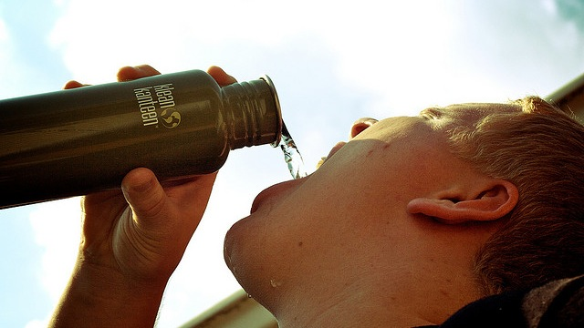
A. 水をたくさん飲むと、水がたまって体重が増加する。・・・本当か？
B. 水を飲まないと水が減って痩せる・・・・・・・・・・・・・・・・・・本当か？
A. 水をたくさん飲むと、水がたまって体重が増加する。・・・嘘
B. 水を飲まないと水が減って痩せる・・・・・・・・・・・・・・・・・・本当

Slide 4
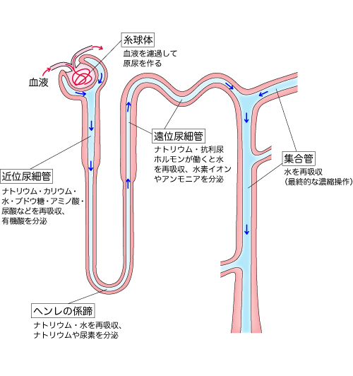
尿の排泄とホルモン
糸球体から原尿１５０リッターが濾過される。一緒に血管の穴より小さいものがすべて濾過される。
脱水には、水だけが少なくなるものと、水とナトリウムが少なくなるものの２つがある。
水だけ不足・・・・・・・・浸透圧増加
水とナトリウム不足・・浸透圧変化なし
水だけ増加させるにはバゾプレッシン
両方増加させるにはアルドステロン
バゾプレッシン
集合管での水の再吸収のみを増加
利尿薬はここに効く。水の再吸収を抑制する。結果、遠位尿細管でNa-K交換で水再吸収が増加。
アルドステロン
遠位尿細管でNa-K交換を増加させて、水の再吸収増加。

Slide 5
抗利尿ホルモン（ADH）の分泌を抑制するのはどれか。
1. 血圧低下
2. 循環血漿量減少
3. 血漿浸透圧低下 
4. 血中カルシウム値低下
O
抗利尿ホルモンとは、利尿（利尿剤は尿量を増加）に抗するホルモンのことで、尿量を減らす。
浸透圧が上昇したら、尿量を減らして体液量を増加させる。結果として浸透圧が低下する。
抗利尿ホルモンが増加して体液量を増加させて浸透圧を下げる。
浸透圧が低下したら、尿量を増やして体液量を減らす。結果として浸透圧が上昇する。
抗利尿ホルモンが減少して体液量を減少させて浸透圧を上げる。
抗利尿ホルモン〈ADH〉について正しいのはどれか。
1. 尿細管における水分の再吸収を抑制する。
2. 血漿浸透圧によって分泌が調節される。
3. 飲酒によって分泌が増加する。
4. 下垂体前葉から分泌される。
O

Slide 6
恒常性の維持
フィードバック機構で正しいのはどれか？
１．ホメオスターシスには正のフィードバック機構が重要である。
２．環境変化の影響をより強める方向に働く。
３．身体の各器官系が独立して働くように作用する。
４．受容体が生体の変化を感知して調節中枢に情報を伝達する。
恒常性を保つためにフィードバックがある。
行き過ぎを抑制することが重要
あるホルモンを分泌する臓器とそれを調節する臓器がホルモン分泌量が増加すると、抑えるように調節臓器が働く。
正のフィードバック機構ではどれか？
１．血圧上昇時の心拍数減少
２．体温上昇時の発汗
３．分娩時の子宮収縮
４．多飲時の尿量増加
分娩時に分娩を促進するように働くことは正のフィードバックにあたる。胎児が降りてきて子宮頚管を拡張すると、オキシトシンが分泌されて、子宮が収縮し、胎児がさらに下降する。
原因 結果
フィードバックとは、結果を原因側に戻すことを言う。 心臓が頑張る➔血圧上昇
生体の恒常性を保つためには、中間に戻すことが重要！
正のフィードバック・・・・心臓をさらに刺激
負のフィードバック・・・・心臓を抑制

Slide 7
フィードバックの考え方で考える
低血糖によって分泌が刺激されるのはどれか？
１．アルドステロン
２．テストステロン
３．副腎皮質ホルモン
４．甲状腺ホルモン
低血糖になったら、体は恒常性を保つように、低血糖の原因に対して抑制するように反応する。（ネガティブフィードバック）
低血糖になったら高血糖になるように働く。
血糖値を上げるホルモンの不足・・・あげるホルモンの産生を刺激（ステロイドなどは上がる）
血糖値を下げるホルモンの過剰・・さげるホルモンの産生を抑制（インスリンは下がる）

Slide 8
ホルモンの作用のまとめ
刺激と抑制されるホルモンの組合わせで正しいのはどれか？
１．血中カルシウム低下・・・・・・・・・・・・・パラソホルモン
２．循環血漿量減少・・・・・・・・・・・・・・・・・レニン
３．ストレス負荷・・・・・・・・・・・・・・・・・・・・アドレナリン
４．サイロキシン増加・・・・・・・・・・・・・・・・甲状腺刺激ホルモン 〇
ホルモン・・・・・・・・・・・・・・・・・・・・・・・・作用
下垂体後葉 バゾプレッシン・・・・・・・・・・・・・・・・・・・水分再吸収
甲状腺 チロキシン・・・・・・・・・・・・・・・・・・・・・・代謝亢進
副甲状腺 パラサイロイドホルモン・・・・・・・・・・・・血中カルシウム増加（骨を溶解）
腎臓 レニン・・・・・・・・・・・・・・・・・・・・・・・・・・アンギオテンシノーゲンの活性化、血漿量増加
副腎髄質 アドレナリン・・・・・・・・・・・・・・・・・・・・・血糖増加（ストレス対応）
副腎皮質 コルチコイド・・・・・・・・・・・・・・・・・・・・・血糖増加など（ストレス対応）
膵臓 インスリン・・・・・・・・・・・・・・・・・・・・・・・血糖低下

Slide 9
血糖値に影響するホルモン
血糖値を上げるホルモン
成長ホルモン
グルカゴン
アドレナリン
コルチコイド
血糖値を下げるホルモン
インスリン

Slide 10
代謝を促進するホルモン
代謝とは、物質を体内に取り入れ（例えばアミノ酸）、物質（例えばタンパク質）を合成したり、
糖を酸素存在下で分解してエネルギーを作ったりすること。
代謝を促進するホルモンでないものはどれか
１．ノルアドレナリン
２．アルドステロン 
３．カテコールアミン
４．アドレナリン
O
代謝を上げるホルモン
成長ホルモン
ノルアドレナリン
アドレナリン
カテコールアミン
甲状腺ホルモン

Slide 11
脳下垂体ホルモン
２８才の女性。無月経で受診した。妊娠反応は陰性で、血中プロラクチンの顕著な上昇が認められた。薬物は使用していない。最も考えられる原因はどれか。
１．摂食障害
２．下垂体腫瘍 
３．過剰な運動習慣
４．頻回の子宮内膜掻爬
O
プロラクチンは、乳汁分泌を刺激するホルモンで、妊娠末期に下垂体前葉から分泌される。
高プロラクチン血症は、妊娠後期、下垂体腫瘍、プリンペランなどの薬剤による。

Slide 12
血清カリウム値に異常を来す薬剤とホルモン
ループ利尿薬とジギタリス製剤を服用している。最も注意すべき血液検査こうもくはどれか。
１．カリウム 
２．カルシウム
３．ビリルビン
４．クレアチニン
O
血清カリウム値が2.5mEq/Lとなる可能性が高いのはどれか。
１．原発性アルドステロン症 
２．慢性腎不全
３．尿崩症
４．原発性上皮小体機能亢進症
O
次のスライドを参照

Slide 13
尿の排泄とカリウム
糸球体から原尿１５０リッターが濾過される。一緒に血管の穴より小さいものがすべて濾過される。
利尿剤は、近位尿細管やヘンレ係蹄のところに効いて、水の再吸収を抑制
結果、遠位尿細管への水が増加し、ここでのNA-K交換を介した水再吸収が増加
結果、尿中へのK排泄が増加し、
血中カリウム低下。
アルドステロンは遠位尿細管でのNA-K交換を介した水再吸収を刺激
バゾプレッシン
集合管での水の再吸収のみを増加
利尿薬はここに効く。水の再吸収を抑制する。結果、遠位尿細管でNa-K交換で水再吸収が増加。
アルドステロン
遠位尿細管でNa-K交換を増加させて、水の再吸収増加。

Slide 14
甲状腺疾患
甲状腺シンチグラフィーの検査前に摂取しては行けないのはどれか・
１．ひじき 
２．ごぼう
３．レタス
４．チーズ
O
甲状腺ホルモンは何を材料にして作られるのかを考える。ヨードを材料にしている。
ヨードは海藻に含まれている。
¹³¹Iという放射性物質が福島原発事故で放出され、子供に甲状腺がんが増えるのではないかと心配された。その理由は、ヨードは吸収されると、甲状腺に集まるからである。

Slide 15
甲状腺の役割
太陽が出て日光の光が脳に感知されると、活動しなければならないため、甲状腺ホルモンが分泌される。つまり活動のためのホルモン。
甲状腺ホルモンの作用
①熱量産生作用
脳、リンパ節などを除いてほとんどすべての組織の酸素消費が増加する。
②蛋白代謝
蛋白分解
③糖代謝
糖吸収増加、グリコーゲンのブドウ糖への転化促進などを介して血糖値を増加させる。
④脂質代謝
コレステロールの分解排泄を増加。
⑤カテコラミン作用の増強
心拍数増加、心拍出量の増加

Slide 16
甲状腺機能亢進症 状況設定問題
次の文を読み問題４９、問題５０、問題５１に答えよ。
Aさん。２１才の女性。夫、３才と生後６ヶ月の子供の４人家族で、現在授乳中である。頸部腫大に気づき近医を受診したところ、甲状腺機能亢進症と診断された。
問題４９ 出現している可能性が高いのはどれか
１．日中の眠気
２．満月様顔貌
３．末端肥大
４．易疲労感
問題５０ 甲状腺アイソトープ¹²¹I摂取率検査を受けることになった。検査前の説明で正しいのはどれか
１．検査前後３日間は子供をだっこできない。
２．検査中は授乳によって母乳を続けることができる。
３．検査の１週間前から海草類の摂取を避ける
４．検査前にヨード剤で含嗽を行なう
問題５１ ３才の子供が風邪を引いたのをきっかけに、Aさんも４０℃の発熱、頻脈、嘔気、嘔吐、下痢、呼吸困難をおこし、救急車で来院した。意識レベルの低下も認める。
１．テタニー
２．クリーゼ 〇
３．代謝性アルカローシス
４．CO₂ナルコーシス
甲状腺ホルモンは細胞に対して活発な代謝を命じる。その結果、筋肉を含めて全身の細胞は運動したときのようになる。
放射性ヨードから出る放射線は、β線で0.5mm程度しか透過しない。

Slide 17
甲状腺クリーゼを理解する。
バセドウ病の術後合併症でないのはどれか
１．呼吸困難
２．甲状腺クリーゼ
３．徐脈
４．嗄声
気管の前に甲状腺があることを理解する。
手術後、気管内挿管をしたために、抜管後に喉頭浮腫がおこり、呼吸困難になることもある。
反回神経が甲状腺の近くを通る。食道がんと甲状腺の手術後に反回神経麻痺があおこる可能性がある。
甲状腺クリーゼ：突然の極端な機能亢進
手術、外傷、感染症、ストレス、治療中断などで起きる。
（クリーゼとは英語でCrisis（クライシス：危機的状況）のこと）

Slide 18
橋本病を理解する。
慢性甲状腺炎（橋本病）でただしいのはどれか
１．壮年期男性に多い
２．甲状腺は萎縮する
３．自己免疫性疾患である
４．甲状腺機能が慢性的に亢進する
橋本病（慢性甲状腺炎）
甲状腺疾患の約20％
抗甲状腺抗体（抗サイログロブリン抗体、抗マイクロゾーム抗体）による自己免疫疾患。
最初は機能正常だが、次第に機能低下症となる。
40−50才位の女性に多い。
甲状腺機能低下症のほとんどが橋本病であり、他の原因によるものは（手術後以外）
非常に少ない。
①び漫性甲状腺腫（ゴム様の固い表面に凹凸あり）
②全身倦怠感、浮腫、易疲労感などの機能低下症状、熱産生の低下 寒さに弱い
発汗の低下 皮膚の乾燥、粘液水腫（押してもへこまない浮腫）、除脈など

Slide 19
副腎髄質ホルモンの作用で正しいのはどれか。
1. 抗炎症作用がある。
2. 気管支を拡張する。 
3. 血糖値を低下させる。
4. 血中カリウム値を低下させる。
O
副腎髄質からはアドレナリンとノルアドレナリンが分泌される。
アドレナリンとノルアドレナリンには
心拍数、血圧の増加および上昇、血管収縮、
細気管支の拡張、
代謝を促進させる特有の効果があるが、
これらは闘争逃走反応の特徴である。
（逃げる時には心臓はドキドキし、息を吸うために気管支は拡張している）

Slide 20
副腎皮質ステロイド薬の副作用はどれか。
1. 血糖値上昇
2. 腎機能障害
3. 白血球減少
4. 菌交代現象
副腎皮質ステロイドホルモンとは副腎皮質で作られる、
糖質コルチコイド（コルチゾール）
鉱質コルチコイド（アルドステロン）の２つを指すが、
副腎皮質ステロイド薬という場合には、コルチゾールを指すのが一般的。
ステロイドホルモンは全て同じような作用を持っている。
ストレスに対して、生体のエネルギー利用を助ける方向に作用し、血糖値の上昇、水分の保持、気分の高揚などの作用を持つ。

Slide 21
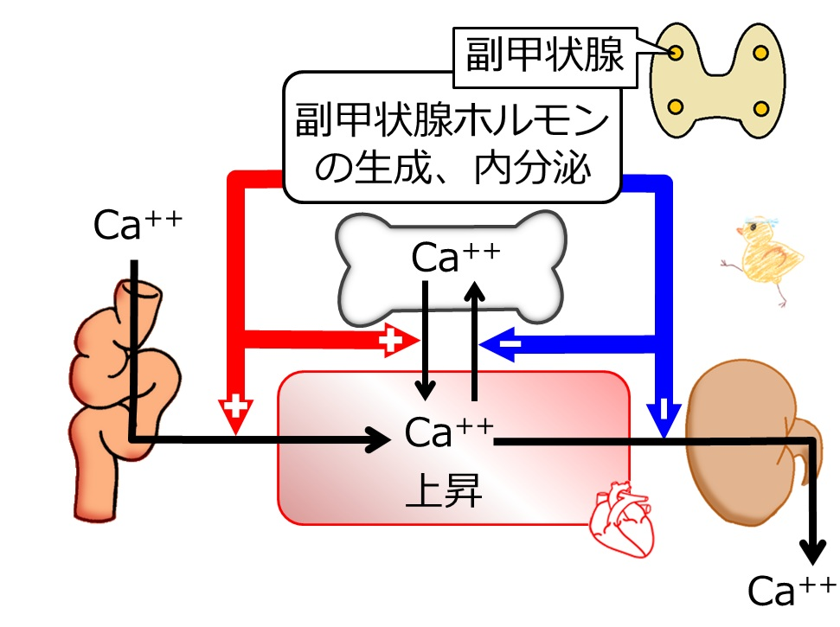
原発性上皮小体（副甲状腺）機能亢進症で正しいのはどれか。
1. 骨量は増加する。
2. 血中リン値は上昇する。
3. 血中カルシウム値は低下する。
4. 尿中カルシウム排泄量は増加する。 
O
副甲状腺ホルモンの作用
副甲状腺ホルモンは、血液中のカルシウム濃度が低下すると分泌が高まり、骨に含まれているカルシウムを取り出し、腸からのカルシウムの吸収を促進することによって、血液中のカルシウムを増やすはたらきをしている。
ビタミンDの作用
１）カルシウムの腸管からの吸収を促進
２）カルシウムの尿中への排泄を抑制
３）骨からカルシウム吸収の促進
３）の作用にもかかわらず、腸管からのカルシウム吸収が増加するため、副甲状腺ホルモン分泌が抑制され、骨からのカルシウム吸収は低下する。つまり骨の硬化に働く。

Slide 22
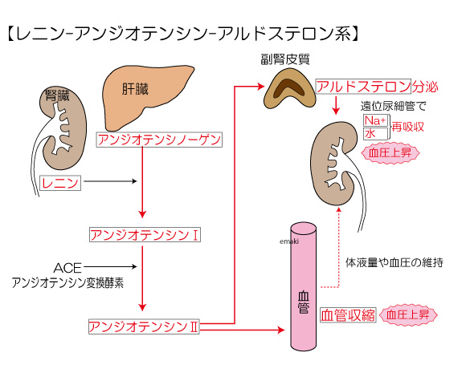
アンジオテンシンⅡの作用はどれか。
1. 細動脈を収縮させる。 
2. 毛細血管を拡張させる。
3. レニン分泌を促進する。
4. アルドステロン分泌を抑制する。
O
レニンーアンギオテンシン−アルドステロン
の働き。
体液量が低下すると、レニンが産生される。
（腎臓から）
レニンがアンギオテンシノーゲンをアンギオテンシンに変換する。
アンギオテンシンの働き
血管の収縮➔血圧上昇
アルドステロン分泌➔尿量減少➔血圧上昇

Slide 23
血清総コレステロール値が低下するのはどれか。
1. 閉 経
2. クッシング病
3. 甲状腺機能亢進症
4. ネフローゼ症候群
低コレステロール血症を引きおこす疾患は、肝機能障害と甲状腺機能亢進症。
コレステロールは肝臓で合成されて全身に運ばれる。従って肝機能低下では、コレステロール低下。
甲状腺機能亢進症では、甲状腺ホルモンがコレステロールを肝臓内に取り込んで、胆汁酸に変換する働きがあるので、血中のコレステロールが低下する。
ネフローゼでは低タンパク血症になり、肝臓でタンパク合成が亢進する。その際にコレステロール合成も刺激されるので、高コレステロール血症になる。

Slide 24
肥満、メタボリックシンドローム、高脂血症
53才の男性。身長175cm、体重85kg。検査値は総コレステロール280mg/dl、トリグリセリド
160mg/dl、空腹時血糖110mg/dlであった。食事指導で正しいのはどれか。
１．多価不飽和脂肪酸よりも飽和脂肪酸の摂取を多くする。
２．水溶性食物線維よりも不溶性食物線維の摂取を多くする。
３．糖質では、単糖類の摂取を多くする。
４．抗酸化ビタミンを含む食品の摂取を多くする。 
O
計算するとBMI27.8で、高脂血症、糖尿病予備軍と考えられる。
したがって食事としては、糖分摂取を少なくし、野菜などビタミンの多い食事を心がける必要がある。
飽和脂肪酸と不飽和脂肪酸の違いは？・・・肉の脂肪は常温では溶けない固形の脂肪となる飽和脂肪酸、植物の脂肪は常温では液体になっている不飽和脂肪酸。植物の脂肪の方が健康には良い。
動脈硬化は、酸化されたLDLコレステロールが沈着する。その意味では抗酸化作用のあるものは動脈硬化を防ぐ。
単糖類は血糖の早期上昇を招くので控える。

Slide 25
身長160cm、体重85kgの人のBMI（体格指数）を算出した。正しいのはどれか
１．85÷（1.6X1.6）
２．(85X0.9) ÷（1.6X1.6）
３．(85X85) ÷160
4. (85X22) ÷(160-110)
BMI=体重（KG）/身長（m）X身長（m）
覚えるしかない。
BMI30以上になるとがん化や心筋梗塞などの発症リスクが高くなる。

Slide 26
肥満症で適切なのはどれか
１．内臓脂肪型は脂質異常症の発症の危険性が高い
２．BMIが２０以上は肥満である
３．診断初期から薬物療法と食事療法を組み合わせる
４．インスリン抵抗性が高まると血糖値が低下する
適量の摂取ではHDLコレステロールを上昇させ、過剰の摂取では肝障害や高尿酸血症をきたすのはどれか
１．タンパク質 ２．塩分
３．アルコール ４．脂質
アルコール摂取が増加すると、HDLコレステロールは増加する。
時に長期間大量に飲酒すると、高HDLコレステロール血症となる。つまりアルコールは適正な量でなくとも、HDLコレステロールを増加させる。

Slide 27
糖尿病
糖尿病で抑制されるのはどれか
１．末梢組織でのブドウ糖の利用 〇
２．尿中への水分喪失
３．肝臓でのグリコーゲン分解
４．脂肪組織での脂肪分解

Slide 28
第100回
成人期で、加齢に伴い糖尿病を発症しやすくなる原因はどれか。
1. 腎機能の低下
2. 免疫機能の低下
3. 動脈硬化の悪化
4. インスリン感受性の低下 
2型糖尿病は、加齢に伴いインスリン作用不足になって起きる生活習慣病である。
作用不足の原因はには2つある。
1つは、すい臓の働きが弱くなりインスリンの分泌量が低下するため（インスリン分泌低下）、もう1つは肝臓や筋肉などの組織がインスリンの働きに対して鈍感になり、インスリンがある程度分泌されているのに効きにくくなるため（インスリン抵抗性）です。

Slide 29
第102回
次の文を読み問題1に答えよ。
Ａさん（54歳、女性）は、10年前に２型糖尿病と診断され、外来受診を続けていた。今回血糖コントロールが不良となり、精密検査とインスリン治療を検討するために入院した。身長154cm、体重45kg、HbAlc9.0%。早朝空腹時血糖値178mg/㎗、食事摂取の指示エネルギー量
は1,400kcal/日である。
問題1
入院初日。Ａさんは看護師に「10年間頑張っていたつもりだったけど、やっぱり食べ過ぎていたのね」と話す。看護師の対応で最も適切なのはどれか。
1. 「もう少し頑張れるとよかったですね」
2. 「食品交換表の使い方を勉強しましょう」
3. 「食べ過ぎていたかどうか一緒に確かめてみませんか」 
4. 「退院後はインスリンを使わなくてすむよう頑張りましょう」
問題2
入院後５日。超速効型インスリンの自己注射が開始された。開始７日、Ａさんがインスリン注射を忘れて、昼食を食べ始めていたところを看護師が発見した。看護師の対応で最も適切なのはどれか。
1. 食事を中断して血糖値を測定する。
2. 食事を中断してインスリン注射をする。 
3. インスリン注射の必要性を再度詳しく説明する。
4. 今後は看護師が食前に注射をするよう声をかけると説明する。

Slide 30
第101回
糖尿病神経障害について正しいのはどれか。
1. 神経細胞にアミロイドが沈着する。
2. 体幹部から始まることが多い。
3. 血流障害は原因とならない。
4. 自律神経に障害を認める。 
第90回
糖尿病患者が手術後に高浸透圧性非ケトン性昏睡を発症した。誘発因子で考えにくいのはどれか。
1. 感染症
2. 輸 血 
3. 脱 水
4. 高カロリー輸液
第95回
勃起障害を起こすのはどれか。
1. 糖尿病 
2. 高血圧症
3. 甲状腺機能亢進症
4. 胆石症

Slide 31
糖尿病性ケトアシドーシス
糖尿病性ケトアシドーシスで血中濃度が減少するのはどれか
１．水素イオン
２．重炭酸イオン
３．ケトン体
４．尿素窒素
糖尿病性ケトアシドーシス：
インスリン不足➔細胞内への糖輸送減少➔脂肪でエネルギー産生
H⁺を除去するためにHCO₃⁻⬇⬅酸性イオン（H⁺）⬆⬅ケトン体（酸性）
体の中では、細胞でエネルギーを作る結果、２酸化炭素が産生される。
CO₂+H₂O=H⁺+HCO₃⁻ というようにガス状の２酸化炭素は水に溶け込む。
H⁺イオン（水素イオン）は酸性化させるイオン
HCO₃⁻イオンは酸性化させるイオンと結合して中性に戻すので、アルカリイオンと考えられる。
ケトン体という酸性の物質が増加すると、それを中性に戻すイオンが結合して中性に戻す反応が起こる、結果としてHCO₃⁻イオンが減少。

Slide 32
糖尿病状況設定問題
58歳の男性。2年前に2型糖尿病と診断されたが、週末にスポーツジムに通う以外は生活習慣を変えていなかった。数日前より歯肉の腫れのため疼痛があった。飲酒した翌朝、妻が声をかけても反応しないため、救急車で搬送された。体温37.8℃。呼吸数20/分、脈拍数88/分。血圧138/84mmHg。対光反射（＋）、瞳孔不同（－）、意識レベルはⅢ-100。白血球10,000/μl。血糖986mg/dl、アンモニア56μg/dl。CRP13.2mg/dl。動脈血pH7.38。血漿浸透圧378mOsm/l。尿ケトン体（±）。
問題43：最も考えられるのはどれか。
1. 肝性昏睡
2. 敗血症性ショック
3. ケトアシドーシス
4. 高浸透圧性非ケトン性昏睡
問題44：ICUに入室4日後に意識が回復し、歩行も可能となり、一般病室に移った。1日1回（朝食前）使用のインスリン療法が導入され、退院に向けてインスリン自己皮下注射、自己血糖測定、食事療法および運動療法（30分歩行）が指示された。運動療法の指導で適切なのはどれか。
1. 「歩行運動は食後に行うのが効果的です」
2. 「脈拍数が150/分を超えるように運動してください」
3. 「朝の血糖値が300mg/dl以上の時は運動量を増やしましょう」
4. 「毎日行えない場合は週末にスポーツジムでまとめて行ってください」
問題45：退院後の外来受診時に「この頃風邪をひきやすい。風邪の時にはどうしたらよいのでしょうか」と看護師に相談があった。対応で適切なのはどれか。
1. 「体重が減らなければ心配ないです」
2. 「インスリン注射を中止してください」
3. 「カロリーの高いものを積極的に食べましょう」
4. 「自己血糖測定の回数を増やして低血糖に注意してください」
血糖値の上昇、意識障害、pH7.38と正常なので、血糖の上昇に伴う意識障害。
ケトアシドーシスにはなっていないので、
高血糖高浸透圧症候群
運動療法は毎日を原則にしかも食後の高血糖を抑えるように食後にすることを進める。
感染症になって熱が出ると、食事を食べれなくなったり、熱のせいでエネルギーを消費するため、血糖とが低下し易い。

Slide 33
第94回
痛風で正しいのはどれか。
1. 血清尿酸値が３mg/㎗以上をいう。
2. 疼痛部位は手関節が最も多い。
3. 食事の摂取エネルギー制限をする。 
4. 若年女性に多い。
第97回
痛風で正しいのはどれか。
1. 中年女性に多い。
2. 痛風結節は痛みを伴う。
3. 発作は飲酒で誘発される。 
4. 高カルシウム血症が要因である。
第104回
Aさん（42歳、男性、会社員）は、１人で暮らしている。毎日、たばこを20本吸い、缶ビールを３本飲んでいた。Aさんは週末にラグビーをした後、帰りに焼肉を食べるのを楽しみにしている。高尿酸血症で治療を受けることになり、尿酸排泄促進薬が処方された。缶ビールを１本に減らしたが、尿酸値が高い状態が続いている。身長172cm、体重67kg。その他の血液検査データに異常はない。Aさんへの生活指導で最も適切なのはどれか。
1. 禁 煙
2. 体重の減量
3. 過度な運動の回避 
4. 蛋白質摂取の禁止

Slide 34
第99回
50歳の男性。事務職。飲酒は缶ビールを350㎖/日。特定健康診査でLDLコレステロール156mg/㎗、HDLコレステロール35mg/㎗、中性脂肪200mg/㎗。他の検査項目に異常はない。食事指導で適切なのはどれか。
1. 飲酒の禁止
2. 食物繊維摂取の推奨 
3. 動物性脂肪摂取の推奨
4. 植物性蛋白質摂取の制限
第94回
肥満症で適切なのはどれか。
1. 内臓脂肪型肥満は高脂血症の発症の危険性が高い。 
2. BMIが20以上は肥満である。
3. 診断初期から薬物療法と食事療法とを組み合わせる。
4. インスリン抵抗性が高まると血糖値が低下する。
第96回
メタボリックシンドローム（内臓脂肪症候群）の判定項目に含まれるのはどれか。
1. 体 重
2. 胸 囲
3. 腹 囲 
4. 皮下脂肪厚

Slide 35
消化器疾患
B型肝炎と比べたC型肝炎の特徴について正しいのはどれか。
1. 劇症化しやすい。
2. 性行為による感染が多い。
3. 無症状のまま慢性化しやすい。 〇
4. ワクチン接種による感染予防対策がある。
 | B型肝炎 | C型肝炎
劇症化 | 一番多い | 一番少ない
慢性化 | 少ない | 多い
ワクチン | あり | なし

Slide 36
次の文を読み〔問題94〕，〔問題95〕，〔問題96〕の問いに答えよ。
Aさん（56歳，女性，主婦）は，胆石症と診断され，腹腔鏡下胆嚢摘出術予定で入院した。Aさんは身長152cm，体重70kgである。Aさんは，数年前に脂質異常症を指摘されたが，治療は受けていない。Aさんにその他の特記すべき既往歴はない。
問題94：看護師が手術オリエンテーションを行い、術後の入院期間は 5日程度であると説明した。これに対して Aさんは｢ 1年前に妹が同じ手術を受けたが、食事はしばらく食べられず、 3週間以上管が抜けなかった。自分にも妹と同じ合併症が起こるかもしれない｣と心配そうに話した。 Aさんが心配している、妹に起こった合併症はどれか。
1, 肺 炎 （pneumonia）
2, 胆汁瘻 
3, 皮下気腫
4, 深部静脈血栓症 （deep vein thrombosis）
問題95：Aさんは，全身麻酔下で気腹法による腹腔鏡下胆嚢摘出術を受けた。
手術中にAさんに最も生じやすいのはどれか。
1. 褥 瘡
2. 高体温
3. 無気肺 
4. 脳梗塞
術後直後の合併症
無気肺
術後出血

Slide 37
赤字で書かれた部分に注目。９４は、腹腔内に管が入っていた。ドレナージは、出血や縫合不全で内容物が腹腔内にもれた場合に備えている。胆嚢を摘出する際に、胆嚢管の縫合がうまくいかないと胆汁が漏れ出てくる。これを胆汁朗と呼び、腹膜炎になってしまう。
９５は、全身麻酔科での手術に着目する。全身麻酔科の手術は、人工呼吸器につながれる。人工呼吸器につながれると、陽圧呼吸になるため、肺胞にダメージが起こり、無気肺や肺炎になりやすくなる。

Slide 38
Aさん（43歳，女性）は，吐血のため救急搬送され，食道静脈瘤破裂に対して緊急止血術が行われた。腹水は少量認められるが，経過は良好で近日中に退院を予定している。Aさんは5年前に肝硬変と診断されている。
Aさんへの食事指導で正しいのはどれか。2つ選べ。
1. 高蛋白食とする。 
2. 塩分は制限しない。
3. 食物繊維を控える。
4. 固い食品を控える。 
5. 辛い香辛料を控える。
代償期肝硬変に対する食事指導
１．高タンパク食。
２．酒は中止
３．激烈な香辛料は避ける。
４．油濃いものも避ける。
５．線維成分の多いものをとる。
非代償期肝硬変に対する食事指導
１．硬いもの、粗いものを避ける。
２．酒は中止
３．激烈な香辛料は避ける。
４．油濃いものも避ける。
５．線維成分の多いものをとる。
６．腹水が出てきたら塩分制限

Slide 39
肝硬変で皮下出血，腹水貯留および手指の振戦がある患者に対する食事で適切なのはどれか。
1. 高蛋白食
2. 高脂肪食
3. 低残渣食
4. 塩分制限食 

Slide 40
肝硬変でみられる検査所見はどれか。2つ選べ。
1. 血小板増多
2. 尿酸値上昇
3. 血清アルブミン値低下 
4. 血中アンモニア値上昇 
5. プロトロンビン時間短縮
肝硬変の検査所見
１．肝細胞の障害・・・・・・・GOT、GPT、LDHなどの上昇
２．胆汁うっ滞・・・・・・・・・・ビリルビン増加、ALP上昇
３．タンパク合成の低下・・アルブミン低下、凝固因子低下、、プロトロンビン時間の延長
４．門脈圧上昇、脾腫・・・・血小板低下、貧血、白血球減少
５．解毒機能の低下・・・・・アンモニアの上昇

Slide 41
炎症性腸疾患
潰瘍性大腸炎と比べたCrohn〈クローン〉病の特徴について正しいのはどれか。2つ選べ。
1. 悪性化の頻度は低い。 
2. 瘻孔を併発しやすい。 
3. 初発症状は粘血便である。
4. 炎症は大腸に限局している。
5. 好発年齢は50歳以上である。
O
潰瘍性大腸炎 クローン病
若年者に発症（１０-２０代） 若年者に発症（１０-２０代）
大腸特に直腸に病変が多い 消化管のどこにでもできる。
浅い潰瘍ができる。 深い潰瘍ができる（穴があくこともある）。
大腸がんの合併が多い。 大腸がんの合併は少ない。
粘血便 粘血便

Slide 42
大腸内視鏡検査について正しいのはどれか。2つ選べ。
1. 検査前日の朝から絶食とする。
2. 腸管洗浄液は6時間かけて内服する。
3. 迷走神経反射によって血圧が低下する可能性がある。 
4. 検査後に嚥下障害を生じる可能性がある。
5. 検査後に下血の有無を観察する。 
大腸内視鏡検査
１．前日夜より絶食にし、下剤を服用してもらい、検査当日腸管洗浄剤を服用してもらう。腸管内の便を出して内腔を観察しやすくするため。
２．検査中は、痛みのために迷走神経反射が起こって心臓の白銅が抑制される可能性がある。また時に穿孔することもある。
３．検査時に生検などがあると出血することもある。

Slide 43
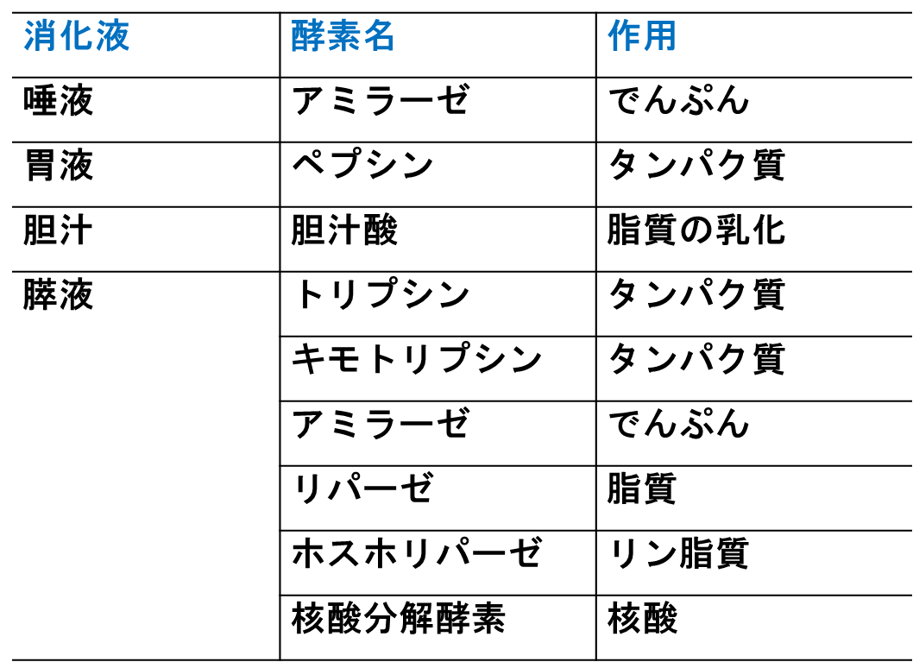
消化と吸収について
脂肪を乳化するのはどれか。
1. 胆汁酸塩
2. トリプシン
3. ビリルビン
4. リパーゼ
脂肪の乳化
マヨネーズは、油と卵を混ぜて乳化したもの。
乳化とは、油を細かい粒子状にして大玉にならないようにしたもの。
消化管では胆汁中の胆汁さんがその働きをしている。

Slide 44
問題82：小腸からそのまま吸収されるのはどれか。2つ選べ。
1,グルコース 
2,スクロース
3,マルトース
4,ラクトース
5,フルクトース 
単糖類
グルコース
フルクトース
二糖類
スクロース
マルトース
ラクトース
吸収するのは単糖類。

Slide 45
高齢者に多い弛緩性便秘の原因で正しいのはどれか。
1. 長期臥床 
2. 便意の我慢
3. 腸管内の炎症
4. 下行結腸の蠕動亢進
O
便秘の種類
弛緩性便秘：
腸管への機械的刺激が不足し、腸蠕動の低下をきたす。食物繊維の摂取不足（入れ歯がかみ合わなかったり、歯の数が少なかったりして食事量が減ることもある）、運動不足、加齢、経産婦、臥床者に良く見られる腹筋力の低下などが原因となる。
痙攣性便秘：
精神的ストレスや過敏性大腸炎症候群（過敏性腸症候群）に代表される便秘で自律神経失調により下部大腸（横行結腸より肛門側の結腸）が過度に痙攣性の収縮をするために、腸管内膜が挟まり大腸内容物の輸送に時間がかかる。
直腸性便秘：
多忙、環境の変化、プライバシーの欠如、疼痛、不規則な生活などにより便意が繰り返し抑制されたり、下剤や浣腸の乱用をしたりすることによって起こる。

Slide 46
Aさん（54歳，女性）は，排便困難のため外来を受診し，酸化マグネシウムとセンナとを処方された。腹腔内手術の既往歴がある。
Aさんへの指導で適切なのはどれか。
1. 「運動は控えてください」
2. 「下痢が続いても心配ありません」
3. 「おなかの張りが続くようなら，また受診してください」 
4. 「旅行をする場合は酸化マグネシウムの内服を控えてください」
この方の便秘は、腹腔内手術の既往歴から考えて、癒着があって動きが悪くなっているためと思われる。イレウスが１番怖いので、腹満感などがある場合には、来院してもらうことが重要。

Slide 47
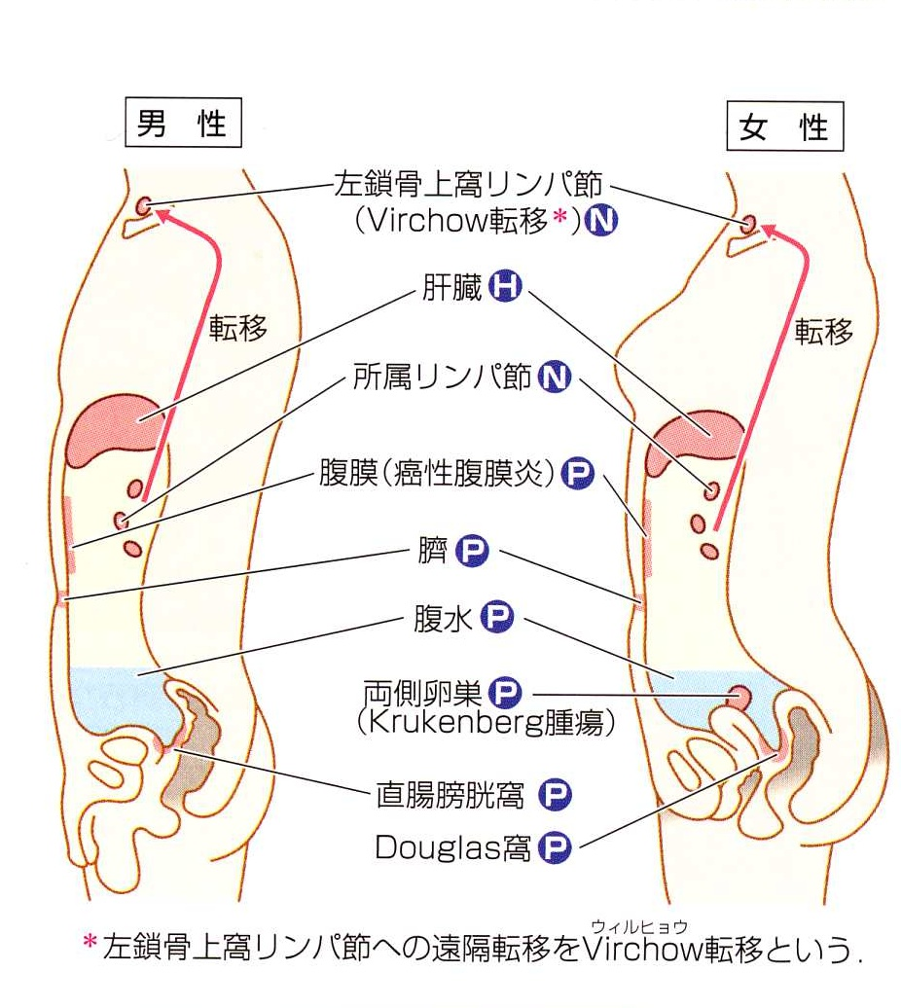
胃がん
胃癌についての組合せで正しいのはどれか。
1. 腎臓転移 ―――Wilms〈ウィルムス〉腫瘍
2. 肝臓転移―――Schnitzler〈シュニッツラー〉転移
3. 卵巣転移―――Krukenberg〈クルッケンベルグ〉腫瘍 
4. 胃周囲リンパ節転移―――Virchow〈ウィルヒョウ〉転移
胃がんの特異的な転移
１．両側卵巣転移・・・・・・・・・・クルッケンベルグ転移
２．鎖骨上窩リンパ節転移・・ウイルヒョウ転移
３．直腸膀胱窩転移・・・・・・・。シュニッツラー転移

Slide 48
Ａさん(40歳、男性)。入院時体重65kg。既往歴に特記すべきことはなく、全身状態は良好である。 胃癌(gastric cancer)のため胃全摘出術を受けた。術中の出血量は450mlで輸血はされなかった。 術後1日、体温37.5 ℃、呼吸数24/分、脈拍120/分、血圧162/90mmHg。Hb 14.8 g/dl。 経皮的動脈血酸素飽和度(SpO2)92%(酸素吸入3L/分)。尿量50 ml/時。創部のドレーンからは少量の淡血性排液がある。 硬膜外持続鎮痛法が行われているが、創痛が強いため呼吸が浅く、離床はできていない。
問題95：術後1週から食事が開始されたが、毎食後に下腹部痛を伴う下痢があり、Ａさんは｢食事をするのが怖い｣と訴えた。看護師が確認する必要があるのはどれか。
1,食後の体位
2,1日の歩行量
3,術前の食事の嗜好
4,食事摂取の所要時間 
O

Slide 49
問題96：下痢の回数は減り、摂食も良好で、術後3週で退院が決定した。Ａさんへの退院指導で正しいのはどれか。2つ選べ。
1,炭水化物を中心にした食事を勧める。
2,下痢は1か月程度でおさまると説明する。
3,食事は分割して少量ずつ摂取するよう勧める。 
4,食後に冷汗が出たら水分を摂るよう説明する。
5,ビタミンB12が吸収されにくくなると説明する。 

Slide 50
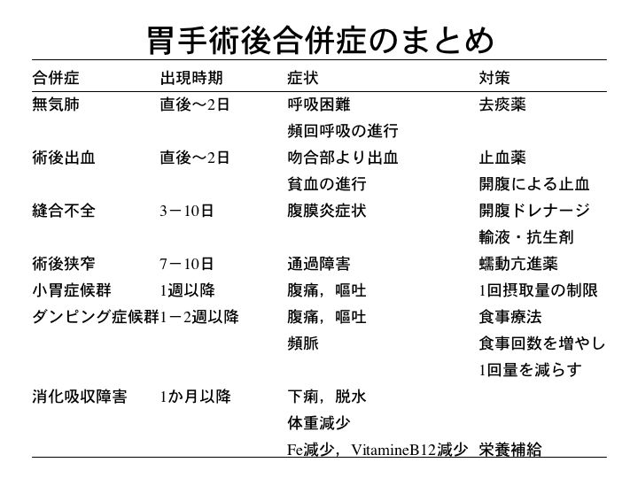

Slide 51
問題44：腰椎転移のある食道癌(esophageal cancer)の患者。癌性疼痛にフェンタニル貼付剤を使用しているが、右下肢に神経因性疼痛が頻発している。 1日に4～6回レスキューとしてのモルヒネ注射薬を使用しており、入眠すると15秒程度の無呼吸がみられる。緩和ケアチームで検討すべき対応はどれか。
1 酸素吸入
2 鎮痛補助薬の使用 
3 モルヒネ注射薬の増量
4 フェンタニル貼付剤の増量

Slide 52
疼痛対策
中等度から高度の痛み用
オピオイド鎮痛薬
±非オピオイド鎮痛薬
±鎮痛補助薬
軽度から中等度の痛み用
オピオイド鎮痛薬
±非オピオイド鎮痛薬
±鎮痛補助薬
非オピオイド鎮痛薬
±鎮痛補助薬
段階的に使用する
オピオイド鎮痛薬を使うようになっても、非オピオイド鎮痛薬
も併用する。（作用機序が違う）

Slide 53
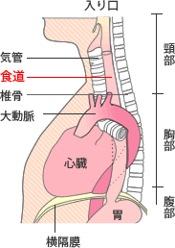
食道疾患
食道について正しいのはどれか。
1. 厚く強い外膜で覆われる。
2. 粘膜は重層扁平上皮である。 
3. 胸部では心臓の腹側を通る。
4. 成人では全長約50cmである。
食道は咽頭部と胃をつなぐ通路で、内側は扁平上皮に覆われており、漿膜がないために食道がんは浸潤しやすい。
心臓の後ろ側を通過する。
２５-３０cm程度の長さ。

Slide 54
次の文を読み〔問題 午後94〕，〔問題 午後95〕，〔問題 午後96〕の問いに答えよ。
Aさん（52歳，男性）は，2か月で体重が7kg減少した。2か月前から食事のつかえ感があるため受診した。検査の結果，胸部食道癌と診断され，手術目的で入院した。
〔問題 午後94〕入院時の検査データは，Hb9.5g/dl，血清総蛋白5.4g/dl，アルブミン2.5g/dl，AST〈GOT〉24IU/l，ALT〈GPT〉25IU/l，γ-GTP 38IU/l，尿素窒素18mg/dl，クレアチニン0.7mg/dl，プロトロンビン時間82％（基準80～120）であった。
Aさんの状況で術後合併症のリスクとなるのはどれか。
1. 出血傾向
2. 腎機能障害
3. 低栄養状態
4. 肝機能障害
〔問題 午後95〕右開胸開腹胸部食道全摘術と胃を用いた食道再建術とが行われた。術後，人工呼吸器が装着され，術後2日目の朝に気管チューブを抜管し，順調に経過していたが，術後3日目に左下葉の無気肺となった。Aさんは痰を喀出する際に痛そうな表情をするが「痛み止めはなるべく使いたくない。我慢できるから大丈夫」と話す。
無気肺を改善するために適切なのはどれか。2つ選べ。
1. 離床を促す。 〇
2. 胸式呼吸を勧める。
3. 左側臥位を勧める。
4. 鎮痛薬の使用を勧める。 〇
5. 胸腔ドレーンをクランプする。
検査データーの異常がどれか？
術後の無気肺は全身麻酔かの手術では起こし易い合併症。
予防のためには、痰を喀出しやすくすることが重要。
早期離床で運動
痛み止めを使用して、咳をする。

Slide 55
膵がん
問題51 : Aさん(56歳)は、膵癌 (pancreatic cancer) で幽門輪温存膵頭十二指腸切除術を受け、膵臓は約 1/3に なった。経過は良好である。 Aさんの消化吸収機能で正しいのはどれか。
1, 脂肪吸収が低下する。 
2, ビタミンの吸収障害が起こる。
3, 蛋白質が小腸粘膜から漏出する。
4, 炭水化物を消化する能力は低下しない。
すい臓では、タンパク分解酵素、炭水化物分解酵素、脂肪分解酵素を作っている。膵炎になると、脂肪吸収が悪くなるため、脂肪が混じったギトギトの白い下痢になる。

Slide 56
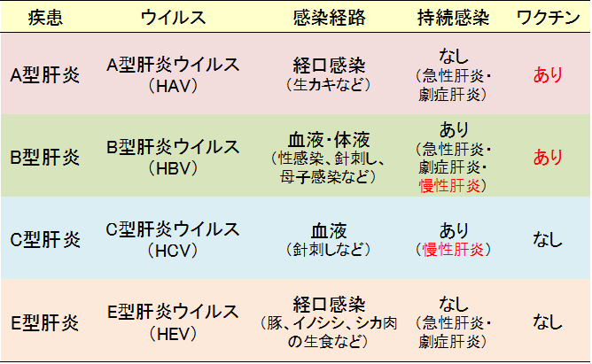
肝炎

Slide 57
第106回
Ａさん（42歳、女性）は、３日前から微熱と強い全身倦怠感を自覚したため病院を受診したところ、肝機能障害が認められ、急性肝炎の診断で入院した。１か月前に生の牡蠣を摂取している。Ａさんはこれまでに肝臓に異常を指摘されたことはなく、家族で肝臓疾患を罹患した者はいない。Ａさんが罹患した肝炎について正しいのはどれか。
1. 細菌感染である。
2. 劇症化する危険性がある。 〇
3. 慢性肝炎に移行しやすい。
4. インターフェロン療法を行う。

Slide 58
第103回
Ｂ型肝炎と比べたＣ型肝炎の特徴について正しいのはどれか。
1. 劇症化しやすい。
2. 性行為による感染が多い。
3. 無症状のまま慢性化しやすい。 〇
4. ワクチン接種による感染予防対策がある。
Ｃ型肝炎ウイルスに汚染された針で針刺し事故を起こした直後に行う対応で正しいのはどれか。
1. 傷口を口で吸う。
2. 流水と石けんで洗う。 〇
3. γ－グロブリンの投与を受ける。
4. インターフェロンの投与を受ける。

Slide 59
第91回
次の文を読み問題1に答えよ。
55歳の男性、会社員。妻と２人暮らし。人間ドックでＣ型肝炎ウイルス（ＨＣＶ）抗体陽性を指摘された。自覚症状はない。受診の結果、HCV-RNA陽性、AST(GOT）20IU/ℓ、ALT（GPT）30IU/ℓ、総蛋白7.5g/㎗、アルブミン4.5g/㎗、総コレステロール210mg/㎗であった。約15年前に輸血を受けたことがある。身長168cm、体重64kg。１年前から週に５日のペースで毎日約５kmのジョギングを始め、体重が約４kg減っている。若いころから酒が好きで、現在は毎日ビールを約700㎖飲んでいる。
問題1
受診時の状態はどれか。
1. 過去にＣ型肝炎ウイルスに感染し、現在血液中にウイルスは存在しない。
2. 現在血液中にＣ型肝炎ウイルスは存在しないが、肝細胞の破壊がある。
3. 現在血液中にＣ型肝炎ウイルスは存在しているが、肝細胞の破壊はない。 〇
4. 現在血液中にＣ型肝炎ウイルスは存在しており、肝細胞は破壊されている。

Slide 60
第99回
次の文を読み問題3に答えよ。
62歳の男性。仕事柄、海外への出張が多い。元来責任感が強く、家庭や会社での信頼も厚かった。東南アジアから10日前に帰国してから全身の倦怠感を訴えていた。本日、午後９時ごろ突如手の震えが出現し「昨年死んだはずの友人が部屋に来ている」と大声で叫びだしたため、家族に伴われて救急外来を受診した。体温36.5℃。脈拍72/分。血圧124/76mmHg。眼球結膜に黄染が認められ、血液検査が実施された。 ここで何を考えるか？
問題3
血液検査で、総ビリルビン3.6mg/㎗、直接ビリルビン2.0mg/㎗、AST〈GOT〉3,500IU/ℓ、ALT〈GPT〉4,200IU/ℓ、ALP470IU/ℓ、プロトロンビン活性〈PT％〉35％（基準80～120）が認められた。最も考えられるのはどれか。 何を考えるか？
1. 統合失調症
2. 症状精神病 〇
3. パニック障害
4. 身体表現性障害

Slide 61
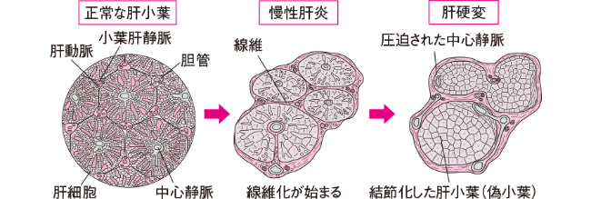
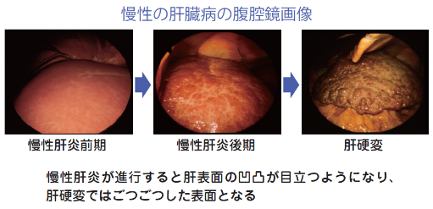
肝硬変とは？
肝炎によって肝細胞が破壊されるたび、線維に置き換わることによって、肝臓が硬くなる。同時に肝小葉機構が破壊され、血液循環や短銃排泄などの肝機能が低下する。

Slide 62
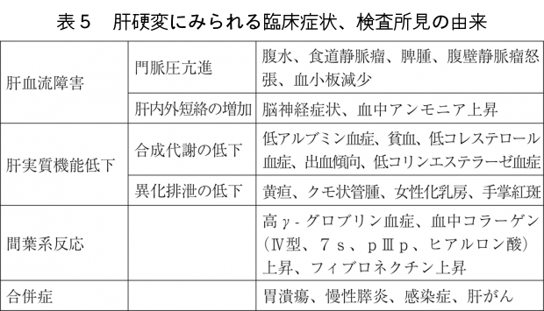
肝硬変の症状

Slide 63
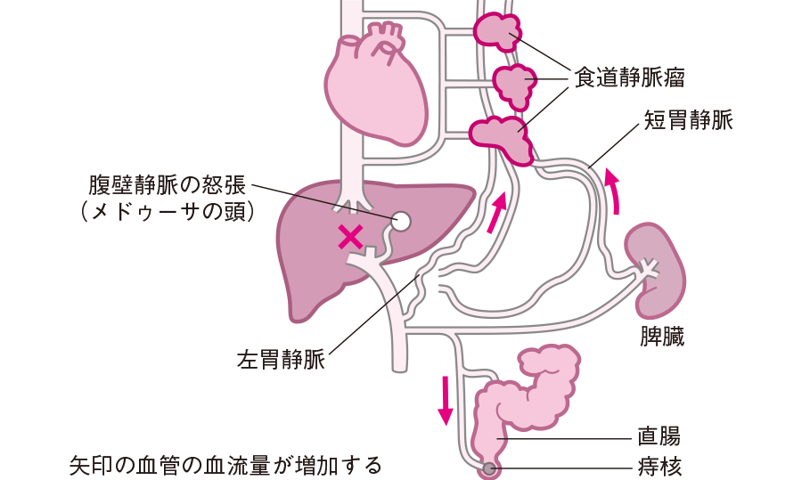
門脈圧亢進による異常
ここの流れがダメ
肝硬変では、肝小葉が破壊されるため門脈と肝静脈間の血流が阻害され、門脈圧が亢進する。その結果、脾腫、食道静脈瘤、腹壁静脈の怒張、腹水などが見られる。

Slide 64
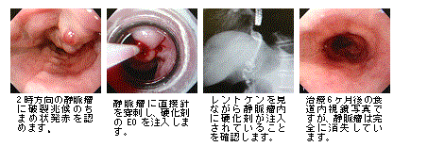
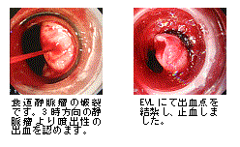
食道静脈瘤
門脈圧亢進の結果、食道の細い静脈に血流が鬱滞してこぶのようになったものが食道静脈瘤。血管壁が薄いため容易に破裂して大出血を起こす。この出血予防が予後を決める。
硬化療法
結紮による止血

Slide 65
第96回 肝硬変患者の意識が混濁し始めた。アセスメントで最も重要なのはどれか。
1. 血糖値の上昇
2. ケトン体の増加
3. 血漿浸透圧の上昇
4. 血中アンモニア値の上昇 
第103回
肝硬変でみられる検査所見はどれか。２つ選べ。
1. 血小板増多
2. 尿酸値上昇
3. 血清アルブミン値低下 
4. 血中アンモニア値上昇 
5. プロトロンビン時間短縮

Slide 66
第97回
次の文を読み問題1に答えよ。
63歳の男性。妻と２人暮らし。肝機能異常を指摘されていたが、自覚症状がなく積極的な治療を受けていなかった。最近、倦怠感があり受診したところ肝機能データが悪化しており、腹腔鏡検査と肝生検のため入院することになった。慢性心房細動のためにβ遮断薬、血栓予防のために低用量アスピリンを内服している。
問題1
腹腔鏡検査についての説明で正しいのはどれか。
1. アスピリンの内服を中止する。 
2. 検査当日の朝は流動食を摂取する。
3. 気管挿管し全身麻酔下で行う。
4. 穿刺針から生理食塩水を注入して腹部を膨らませる。

Slide 67
腎泌尿器疾患
酸塩基平衡の異常と原因の組合せで正しいのはどれか。
1. 代謝性アルカローシス―――下 痢
2. 代謝性アシドーシス―――嘔 吐
3. 代謝性アシドーシス―――慢性腎不全 
4. 呼吸性アシドーシス―――過換気症候群
呼吸による酸塩基平衡の調節
細胞では、エネルギーを作る過程でCO2（二酸化炭素）とH2O（水）ができる。できた二酸化炭素ガスは水に溶けて、イオン化する。その結果、人は生きている限り酸性になってしまう。酸を腎臓と肺から排出する必要がある。
CO2（二酸化炭素） ＋ H2O（水） ⇔ H2CO3（炭酸） ⇔ HCO3－（重炭酸イオン） ＋ H＋（水素イオン）
肺に運ばれて、イオン化していた水に溶けた二酸化炭素が肺から出ていく。
その結果、H＋（水素イオン）が減少するので、呼吸をするとアルカリ側に傾く。
過呼吸では、呼吸性アルカローシス。呼吸抑制では、呼吸性アシドーシス。
腎臓では不揮発性さんが排出される。
例えば、H2SO4（硫酸）は、2個のH＋（水素イオン）と1個のSO4²⁻にイオン化し、H＋（水素イオン）が腎臓から排出される。

Slide 68
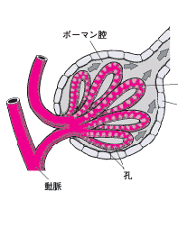
正常な糸球体で濾過される物質はどれか。
a. 赤血球
b. ブドウ糖
c. アミノ酸
d. アルブミン
a, b
2. a, d
3. b, c 
4. c, d
近位尿細管へ
糸球体
ボーマン嚢

Slide 69
第102回
ナトリウムイオンが再吸収される主な部位はどれか。
1. 近位尿細管 
2. Henle〈ヘンレ〉のループ〈係蹄〉下行脚
3. Henle〈ヘンレ〉のループ〈係蹄〉上行脚
4. 遠位尿細管
5. 集合管
尿細管の最初の部分（近位曲尿細管）では、ナトリウム、水、ブドウ糖などの糸球体でろ過された物質の大半が再吸収され、最終的には血液中に戻っていきます。

Slide 70
第92回
クレアチニン・クリアランス値が40㎖/分の慢性腎炎の25歳の女性に対する生活指導で正しいのはどれか。
1. 塩分摂取は10ｇ/日以内とする。
2. 蛋白質摂取は1.0g/kg/日以内とする。 
3. 日常生活の行動制限はない。
4. 妊娠および出産は差し支えない。
ステージ（病期） | エネルギー (kcal/kg/day) | タンパク (g/kg/day） | 食塩 (g/day) | カリウム (mg/day)
ステージ1（GR＞90） 尿蛋白0.5g/day以上 | 27-39 | 0.8-1.0 | 6未満
ステージ2（GFR60〜89） 尿蛋白0.5g/day未満 尿蛋白0.5g/day以上 | 27-39 27-39 | 任意 0.8-1.0 | 6未満
ステージ3（GFR30〜59） 尿蛋白0.5g/day未満 尿蛋白0.5g/day以上 | 27-39 27-39 | 0.8-1.0 0.6-0.8 | 3以上6未満 3以上6未満 | 2000以下 2000以下
ステージ4（GFR15-29） | 27-39 | 0.6-0.8 | 3以上6未満 | 1500以下
腎疾患の食事療法ガイドライン（日本腎臓病学会）

Slide 71
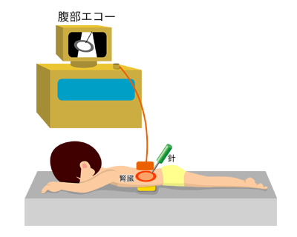
第97回
次の文を読み問題1に答えよ。
34歳の男性。運送会社で配達を担当している。６か月前の職場の健康診断で、血圧142/90mmHg、尿蛋白（２＋）、尿潜血（２＋）を指摘されたが放置していた。１週前、風邪症状の後に紅茶色の尿がみられたため内科を受診した。血清IgAが高値のため精査が必要となり入院した。
問題1
経皮的腎生検を行うことになった。説明で適切なのはどれか。
1. 「左右交互に横向きになって両方の腎臓に針を刺します」
2. 「針を刺すときは深呼吸を繰り返してください」
3. 「検査２時間後に止血が確認できたら歩いてかまいません」
4. 「検査後２週間は重い物を運ぶ仕事は控えてください」 
患者さんはうつぶせになる。
超音波を見ながら腎臓の位置を決定する。
痛み止めの注射をした後に、背中から細い針を刺す。
針が腎臓に達したところで、息をとめる。
その瞬間に腎臓の組織を採取し、針を抜く。この操作を2～3回繰り返す。採取する組織は、太さは鉛筆の芯ほどで長さは1～2cmくらい。
終了すると20分間くらい圧迫して出血を止める。
仰向けになり半日から一日くらいベッド上安静が必要となる。

Slide 72
第97回
次の文を読み問題2に答えよ。
34歳の男性。運送会社で配達を担当している。６か月前の職場の健康診断で、血圧142/90mmHg、尿蛋白（２＋）、尿潜血（２＋）を指摘されたが放置していた。１週前、風邪症状の後に紅茶色の尿がみられたため内科を受診した。血清IgAが高値のため精査が必要となり入院した。
問題2
検査の結果、IgA腎症と診断され昼間だけの勤務に変更した。塩分１日７ｇ以下の食事制限と３か月ごとの定期受診が指示された。塩辛いものが好物で外食の多い患者は「塩気がなくて食べた気がしない」と減塩食に物足りなさを感じている。対応で適切なのはどれか。
1. 「酸味や香味を利用するとよいでしょう」 
2. 「各食事で均等に食塩を摂取しましょう」
3. 「市販のレトルト食品は塩分が少ないので活用するとよいです」
4. 「料理は人肌程度の温度にすると塩味をよく感じることができます」
問題3
仕事が忙しくなり、退院後は一度も受診をせずに２年が経過した。２か月前から疲れやすくなったが、仕事のせいだと思い放置していた。１週前から息切れ、食欲不振および浮腫が出現し、昨日から眠気と嘔気および嘔吐とがあり外来を受診した。体温36.5℃。脈拍数98/分。血圧238/112mmHg。血液検査で尿素窒素100mg/㎗、クレアチニン12.0mg/㎗、Hb7.1g/㎗。胸部エックス線写真で心拡大と肺うっ血とが認められ入院した。直ちに行われるのはどれか。
1. 輸血
2. 血液透析 
3. 利尿薬の内服
4. 胸腔ドレナージ

Slide 73
第99回
ネフローゼ症候群で必ずみられるのはどれか。
1. 血 尿
2. 体重減少
3. 低蛋白血症 
4. 低コレステロール血症
成人ネフローゼ症候群の診断基準
1.タンパク尿
1日の尿タンパク量は 3.5g 以上を持続する。
2.低タンパク血症
血清総タンパク量は 6.0g/dl 以下 低アルブミン血症とした場合は，血清アルブミン量 3.0g/dl 以下
3.高脂血症
血清総コレステロール値 250mg/dl 以上
4.浮腫
（赤字の部分は必須な項目）

Slide 74
第104回
次の文を読み問題2に答えよ。
Aさん（52歳、男性）は、５年前に健康診断で高血圧を指摘されていたが、そのままにしていた。５年ぶりに健康診断を受けたところ尿蛋白＋で、内科を受診し腎機能障害を指摘された。Aさんは、身長160cm、体重56kgであり、体温36.1 ℃、呼吸数18/分、脈拍64/分、整で、血圧166/96mmHgであった。血液検査データは、Hb9.3g/㎗、アルブミン3.6g/㎗、クレアチニン2.3mg/㎗、HbAlc5.6％、K3.9mEq/ℓ、推算糸球体濾過量〈eGFR〉25㎖/分/1.73m2であり、特に自覚症状はなく、浮腫はみられない。
問題2
Aさんは、慢性腎臓病ステージ４と診断され、精査目的で入院した。「特に症状がないのに腎臓が悪いと言われて本当に驚いたよ。高血圧が関係していると医師に言われたけれど、どういうことですか」とAさんが看護師に尋ねた。Aさんへの説明で適切なのはどれか。
1. 「高血圧で尿が少なくなり腎臓を悪くします」
2. 「高血圧が続くと腎臓の濾過機能が低下します」 
3. 「高血圧では腎臓病の症状が現れにくくなります」
4. 「腎臓の機能がさらに低下すると血圧は低くなります」
問題3
現時点でAさんに起こる危険性が高いのはどれか。
1. 低リン血症
2. 血糖値の上昇
3. 虚血性心疾患 
4. 甲状腺機能亢進症

Slide 75
第94回
次の文を読み問題1に答えよ。
43歳の女性。最近、仕事が忙しく多忙になったため疲労が蓄積していた。１か月で体重が８kg増加し、頭痛、息切れ、嘔気、および浮腫が現れ、腎機能低下によって緊急入院した。入院時、体温36.8℃、呼吸数28/分、脈拍数82/分、血圧184/102mmHg。血清生化学所見は、尿素窒素89mg/㎗、クレアチニン9.2mg/㎗、K＋6.9mEq/ℓ、血糖110mg/㎗であった。胸部エックス線撮影では肺うっ血が認められた。入院後、うとうと眠っていることが多く、手足のしびれや脱力感を訴えている。25歳の妊娠中から蛋白尿が出現し、その後も続いていたが放置していた。
問題1
入院時のアセスメントで正しいのはどれか。
1. 慢性腎不全のⅡ期である。
2. 心停止の危険性が高い。 
3. 低血糖症状が疑われる。
4. 直ちに血圧を下げる必要がある。
問題3
内シャントを造設し、血液透析を行うことになった。退院時に向けた説明で正しいのはどれか。
「水分制限の必要はなくなります」
「骨がもろくなることがあります」 
3. 「腎機能が改善すれば透析の必要はなくなります」
4. 「汗をかかないように心がけてください」
腎不全のステージについて覚えておく。ステージはGFRで決められるが、Crが9mgを超えた場合には、GFRが15ml以下になっている。
血液透析後の合併症：高血圧、低血圧、貧血、感染症、2次性副甲状腺機能亢進、高カリウム血症
不均衡症候群

Slide 76
問題81：透析導入患者の原疾患として最も多いのはどれか。
1,慢性糸球体腎炎(chronic glomerulonephritis)
2,多発性嚢胞腎(polycystic kidney)
3,ループス腎炎(lupus nephritis)
4,糖尿病腎症(diabetic nephropathy) 
5,腎硬化症(nephrosclerosis)
新たに透析を導入した患者さんの、透析導入の原因となった病気（原疾患）の第1位は、糖尿病性腎症で、全体の44.2％（前年比0.6%増加）、第2位は慢性糸球体腎炎で20.4％（前年比0.6%減少）、腎硬化症が11.7％（前年と同じ）、不明が11.2％（0.5％増加）。

Slide 77
第100回
血液透析の導入期の看護で適切なのはどれか。
1. 飲水は制限しない。
2. 不均衡症候群に注意する。 
3. 透析実施中の歩行を促す。
4. 血圧はシャント肢で測定する。
第92回
血液透析患者の食事指導で正しいのはどれか。
1. 高蛋白食にする。
2. 高リン食にする。
3. 炭水化物を制限する。
4. 果物は制限する。 
第93回
維持期の持続的携帯型腹膜透析（CAPD）で正しいのはどれか。
1. 透析回数は週に２、３回行う。
2. 血液透析よりも食事制限は少ない。 
3. 心血管系への負担が血液透析より大きい。
4. 終了後はカテーテルを抜去する。

Slide 78
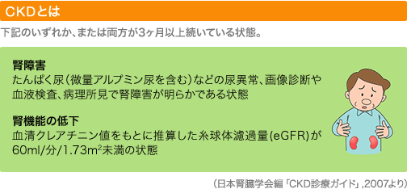
問題81 : 慢性腎臓病 （chronic kidney disease）の説明で正しいのはどれか。
1, 糖尿病腎症 （diabetic nephropathy）は含まれない。
2, 病期分類の 5期から蛋白制限が必要である。
3, 腎障害を示す所見が 1週間持続すれば診断できる。
4, 糸球体濾過量〈GFR〉の低下は診断の必要条件である。
5, 病期の進行とともに心血管疾患のリスクも高くなる。 
疾患にかかわらず、腎機能の低下か蛋白尿が続く状態を慢性腎臓病と呼ぶ。
CKDの治療は、腎不全と心血管疾患を防ぐことにある。

Slide 79
尿路感染症
腎孟腎炎について正しいのはどれか。
1. 両腎性である。
2. 初尿を用いて細菌培養を行う。
3. 肋骨脊柱角の叩打痛が特徴である。 
4. 原因菌はGram〈グラム〉陽性球菌が多い。
１．尿路感染症
尿路感染症の特徴の第一は、起炎菌が尿の流れと逆行性に感染してくることである。
したがって、大腸にいる常在菌が感染源になることが多く、最も多いのは大腸菌である。
特徴の第２は女性に多いことであるが、外尿道口から膀胱までの尿道の長さが男性より短いためと言われている。
腎盂腎炎では背部の叩打痛が特徴的。

Slide 80
第104回
膀胱で正しいのはどれか。
1. 漿膜で覆われている。
2. 直腸の後方に存在する。
3. 粘膜は移行上皮である。 
4. 筋層は２層構造である。
膀胱は、骨盤腔の最前部にある。
膀胱は、尿を溜めた状態では丸みをおびた形をしている。
膀胱の頂部は腹膜におおわれ、膀胱底は、女性では子宮に接し、男性では直腸に接している。
膀胱壁は、移行上皮である粘膜、筋層の2層から成る。
膀胱壁の主体を占めるのは筋層（平滑筋）であり、排尿の働きを持っていることから、排尿筋ともいう。
＊内尿道括約筋：尿道への出口付近にある。
＊外尿道括約筋：横紋筋。尿道が骨盤腔を出るところにある。

Slide 81
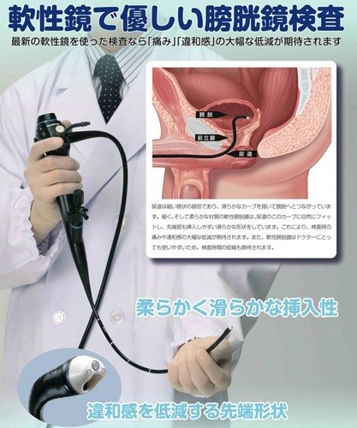
問題52 : Aさん ( 42歳、男性 )は、血尿を主訴に泌尿器科を受診した。診察の結果、 Aさんは膀胱鏡検査を受けることになった。 Aさんへの検査についての説明で適切なのはどれか。
1 「入院が必要です」
2 「前日は夕食を食べないでください」
3 「局所麻酔で行います」 
4 「終了後は水分の摂取を控えてください」

Slide 82
第100回
尿失禁とその原因の組合せで正しいのはどれか。
1. 機能性尿失禁 ─ 膀胱容量の減少
2. 反射性尿失禁 ─ 脊髄障害 
3. 切迫尿失禁 ─ 膀胱の過伸展
4. 真性尿失禁 ─ 内分泌障害
尿失禁
(１）腹圧性尿失禁
急に立ち上がった時や重い荷物を持ち上げた時、咳やくしゃみをした時など、お腹に力が入ったときに尿がもれてしまうのが腹圧性尿失禁で、加齢や出産を契機に出現する。
(２）切迫性尿失禁
急に尿がしたくなり（尿意切迫感）、我慢できずに漏れてしまうのが切迫性尿失禁で、多くの場合、特に原因がないのに膀胱が勝手に収縮してしまい、尿意切迫感や切迫性尿失禁をきたす。
(３）溢流性（いつりゅうせい）尿失禁
自分で尿を出したいのに出せない、でも尿が少しずつ出てしまう溢流性尿失禁で、尿が出にくくなる排尿障害が必ず前提にある。前立腺肥大症が代表的疾患。
(４）機能性尿失禁
排尿機能は正常にもかかわらず、身体運動機能の低下や認知症が原因でおこる尿失禁で、例えば、歩行障害のためにトイレまで間に合わない、あるいは認知症のためにトイレで排尿できない、といったケースをさす。
（5）真性尿失禁
二分脊椎、神経因性膀胱、骨盤骨折、手術などのために尿道の括約筋機能が障害され尿が膀胱で蓄えられなくなり、常に尿道より漏れる状態。
（6）反射性尿失禁
脊髄損傷などの重症脊髄疾患により尿意が消失した患者にみられる。脳の排尿中枢による抑制路が遮断されてしまうため，排尿反射により失禁が起こる。

Slide 83
慢性腎不全で透析導入を判断するときの指標となる検査はどれか。
1. 尿酸〈UA〉値
2. 糸球体濾過値〈GFR〉 
3. 点滴静注腎盂造影〈DIP〉
4. PSP〈フェノールスルホンフタレイン〉15分値
透析の適応基準は、臨床症状、腎機能、PSを総合して判断する。
腎機能では、
◦持続的に血清Ｃｒ8mg/dl以上（あるいはクレアチニンクリアランス10ml/min以下）=30点

Slide 84
前立腺癌について正しいのはどれか。
1. 骨への転移は稀である。
2. 血清PSA値が上昇する。 
3. 内分泌療法は無効である。
4. α交感神経遮断薬が有効である。
前立腺がんの特徴
高年例男性に多く、無症状の場合も多い。
骨転移が多く、特に造骨性骨転移が多い。
腫瘍マーカーのPSAが比較的早期から上昇する。
治療法は、手術、ホルモン療法、放射線療法、化学療法
α交感神経遮断薬は前立腺肥大の治療薬

